Slide 1
第７回市政報告会
平成２６年１０月１２日
市議会議員 坂澤博光

Slide 2
平成２５年度決算
・一般会計：歳入約４６７億円、歳出約４３６億円
翌年度への繰り越し分を引いた実質収支：約２３億円
総務費
土木費
・自主財源と依存財源の比率は６：４
・市税収入の歳入に占める割合は４４％
・歳出は標準財政規模（年収に相当）の１、５６倍
・豊かさを示す財政力指数：０、８６２
・柔軟性を示す経常収支比率：８３、１％
・借金の返済度合いを示す実質公債費比率：０、７％
衛生費

Slide 3
２５年度の収入源
８、６％
６、４％
４４、４％
２、５％
５、３％
１２、６％
２、９％
８、６％

Slide 4
どういう目的で使ったか
８、４％
１９、２％
２５、９％
１０、４％
７、５％
１２、７％
４、５％
７、５％

Slide 5
財政力指数：財政の豊かさを示す
1.009
0.963
0.909
0.874
0.862
0.98
0.93
0.77
0.74

Slide 6
経常収支比率：財政の柔軟性を示す

Slide 7
実質公債費比率：借金の返済度合いを示す

Slide 8
ちょっと休憩
じゃんけんぽん
うふふふふ

Slide 9
条例改正：旅費支給条例
・住民監査請求での付言
旅費の支給について、より適切、かつ、より効率的な運用を図るため、運用方針等の制度の見直し、改善をされることを望むものである。
背景
・外国旅行の旅費支給に係る事務要領の作成
・議長会の要請による海外視察：負担金としてパックで

Slide 10
条例改正：子ども子育て関連
・幼稚園、保育所に加え認定こども園を普及
・地域型保育を新設し３歳児未満の保育増
・地域型保育以外は県で認定
・運営基準は国の基準に従い市で定める
・内容的に、従来と大きな変更はありません

Slide 11
２６年度一般会計補正予算：約４億円
・１０月から水痘の定期予防接種の実施
・ＪＲ那加駅前に駐輪場とトイレの設置
・中央中学校に階段用いす式昇降機の設置
・河川清掃を取りやめた区域（６ケ所）の堤防除草

Slide 12
各務原市総合計画（構想、基本計画）
期間
平成２７年４月１日から平成３６年３月３１日（１０年間）
・市長の対話によるまちづくりが明確に。
・「協働」によるまちづくりを前面に。
・客観的指標・主観的指標による目標の明示。
・スポーツ推進計画の作成。
特徴

Slide 13
スパークの一般質問
質問
・国民保護計画と地域防災計画の整合性
主旨
・突発事態発生時の速やかな対策本部設置
回答
・職員招集の体制や名称を検討し適切な運用を目指す

Slide 14
質問
・介護ロボット・福祉機器の開発支援状況は
・今後の開発支援は
主旨
・介護する方の肉体的、精神的負担軽減
・介護ロボット分野の産業育成、雇用創出
・市内の介護施設で見守り機器の実証試験の調整
・展示会出展支援、補助金獲得支援、開発状況や導入促進への情報提供
回答

Slide 16
政務活動費（２６年度上半期）
目的
議員としての調査研究（資質向上）その他の活動
金額
月額３万円を半期毎に交付、残ったら返す
・半期毎に点検を受け、年度末に領収書を添え
収支報告書を議長に報告
・市のホームページで公開（市政情報ー市議会）
報告

Slide 17
経費の範囲
研究研修費 | 研究会及び研修への参加に関する費用
調査旅費 | 先進地または現地調査に要する費用
資料作成費 | 政務活動の資料作成に要する費用
資料購入費 | 関係の図書、資料等を購入する費用
事務費（按分） | 事務処理に係る物品購入に要する費用

Slide 18
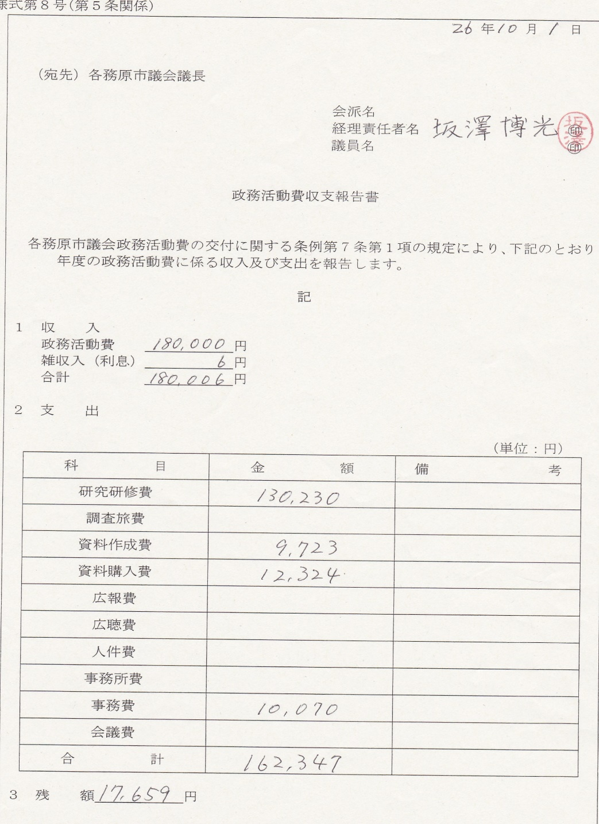
２６年度上半期の状況

Slide 19
要望書・口頭要望
・入会町空き地の雑草の処置
・松井商店前の郵便ポストの設置
・協定グランド西側の立木の処理
・那加三小学校体育館西側の防犯灯の処置
・国保保険料などの納入方法の改善
・入会町３丁目のカーブミラー設置
・ユーエス通り側溝の蓋の支え設置
・那加巾下町防犯灯の点灯
・欅通りの街路樹の剪定（不動丘信号より南）

Slide 20
意見交換
疑問やお困りのことがあればどうぞ

Slide 21
１２月議会の予定
開会
１２月８日（月）
・質疑、一般質問
１２月１６日（火）、１７日（水）
・常任委員会
民生消防、経済教育：１９日（金）
建設水道、総務：２２日（月）
・閉会
１２月２５日（木）

